Slide 1
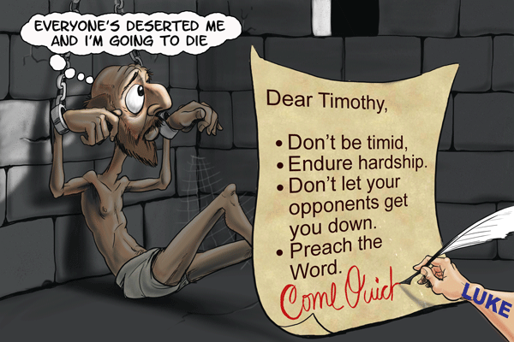
II Timôthê

Slide 2

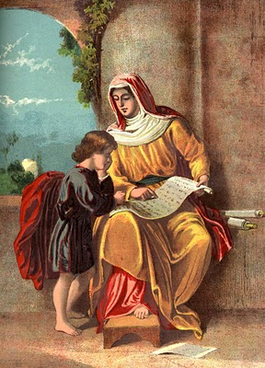
2 Timothy
2 Timôthê
Tín lý chuẩn xác để đương đầu với Chống đối

Slide 3
Giới thiệu
238
Một trong 3 thư tín mục vụ
( 1 & 2 Timôthê và Tít)
Phao-lô viết cho những cá nhân (so với những thư tín khác của ông gởi cho các Hội Thánh)

Slide 4
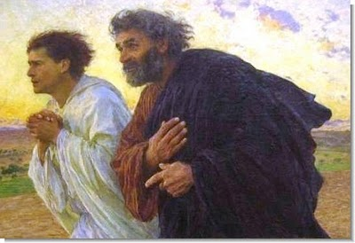
Tác giả
238
Sứ đồ Phao-lô
Nói rõ trong câu 1 & 2 “Ta, Phao-lô, theo ý muốn Đức Chúa Trời, làm sứ đồ của Đức Chúa Jêsus Christ, gởi cho Ti-mô-thê, là con rất yêu dấu của ta:” )
Notes:
Need to not only talk about Paul authorship, other opinions about others view of authorship

Slide 5
Authorship
2 Timôthê
Quyền Tác giả
238
Ngoại chứng
Chứng nhận cho quyền tác giả của Phao-lô rất rõ ràng y như những tác phẩm khác của Phao-lô, ngoại trừ thư Rôma và I Côrinhtô
Nội chứng
Lá thư thừa nhận quyền tác giả của Phao-lô (2 Ti 1:1) và chứa đựng những đặc điểm trong thư tín của Phao-lô.

Slide 6

Origins / Recipients
2 Timôthê
Độc giả nguyên thủy
238
Phao-lô viết II Timôthê cho người bạn đồng hành lâu năm của mình, là Timôthê (2 Ti 1:2), 5 năm sau khi viết bức thư I Timôthê .
Cho rằng Timôthê vẫn đang ở tại Êphêsô (1 Ti 1:3b), 2 Timôthê cũng có cùng nơi đến (2 Ti 1:16-18; 4:19).
Bức thư được viết từ Rôma (1:17; 2:9) khi Phao-lô bị tù lần thứ 2 tại Rôma, sau khi ông bênh vực mình lần thứ 1 tại Tòa án Hoàng gia (4:16-17).
Rôma
Ephêsô

Slide 7
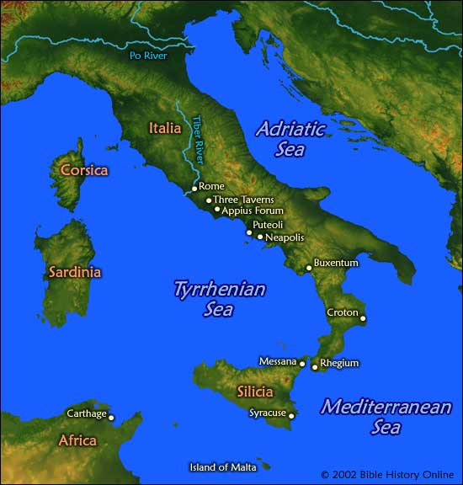
Địa điểm
2 Timôthê
238
Khi Phao-lô bị tù lần 2
Rome

Slide 8
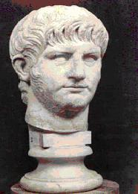
Thời gian viết
2 Timôthê
238
Lúc Hoàng đế Nero
đang trị vì (SC 67)

Slide 9

Date 1
2 Timothy
Date
238
The chronology of Paul's latter years is obscure, yet one harmonization of the internal and external data yields this scenario:
1st Roman Imprisonment February 60–March 62
(Acts 28:30-31)
Paul writes Ephesians, Autumn 60–early Spring 62
Colossians, Philemon,
and Philippians
Martyrdom of James, Spring 62
the Lord's brother

Slide 10
Date 2
2 Timothy
Date
238
Freedom from Imprisonment Spring 62–Autumn 67
Paul in Ephesus and Colosse Spring–Summer 62
(Timothy left at Ephesus)
Peter travels to Rome 62
Paul in Macedonia late summer 62-winter 62/63
1 Timothy written in Macedonia Autumn 62
to Timothy in Ephesus
Paul in Asia Minor Spring 63-Spring 64
Paul in Spain Spring 64-Spring 66
(anticipated in Rom. 15:24)
Christians persecuted by Nero Summer 64
and Peter martyred

Slide 11
Date 3
2 Timothy
Date
238
Paul in Crete early Summer 66
(Titus left there; Tit. 1:5)
Paul in Asia Minor Summer-Autumn 66
Titus written from Asia Minor Summer 66
to Titus in Crete
Paul in Nicopolis (Tit. 3:12) Winter 66/67
Paul in Troas (2 Tim. 4:13), Spring–Autumn 67
Macedonia and Greece
Titus written from Asia Minor Summer 66
to Titus in Crete
2nd Roman Imprisonment Autumn 67–Spring 68
Paul arrested and brought to Rome Autumn 67
2 Timothy written from Rome Autumn 67
to Timothy in Ephesus
Paul beheaded Spring 68
2 Timothy written from Rome Autumn 67
to Timothy in Ephesus
Destruction of Jerusalem 2 September 70

Slide 12

Lý Do
2 Timôthê
238
viết 5năm sau khi viết 1Timôthê
Phaolô bị tù lần thứ 2 tại Rôma (4: 6-8)
trước khi Phao-lô bị tử hình (4: 9, 21)
Khi Nêrô đổ thừa cho Cơ-đốc-nhân

Slide 13

Occasion
2 Timôthê
Nhân dịp
238
Khi Phao-lô viết II Timôthê năm 67 SC ông đã từng bị tù tại một số nơi:
Jerusalem: 10 năm trước (29/5 đến 9/6 năm 57)
Sêsarê: 8-10 năm trước (Tháng 6/ 57 - tháng 8/ 59)
Rôma: 5-7 năm trước (Tháng 2/ 60 - tháng 3/ 62)
Từng bị tù gần 5 năm trong suốt 10 năm qua, ông từng trải chuyện ở sau song sắt và diễn biến chính trị. Ông biết rằng lần bị tù này sẽ kết thúc bằng án tử hình (2 Ti 4:6-8).
Vì Phao-lô biết mình không còn sống bao lâu nữa trong lao tù Rôma, ông thúc giục Timôthê nhanh chóng đến với mình trước mùa đông (2 Ti 4:9, 21).

Slide 14
Characteristics
2 Timôthê
Đặc điểm
239
Bức thư gửi cho người con tinh thần trẻ tuổi này rất đặc biệt vì đây là lá thư cuối cùng ông viết.
Bức thư này cung cấp sự giải thích Tân Ước rõ ràng nhất về nhu cầu giải thích Kinh Thánh (4:2):
Cho thấy nhu cầu bảo vệ phúc âm (1:14)
Nhấn mạnh về tính trung tâm của Kinh Thánh (2:15)
Lưu ý cách chúng ta phải kiên trì trong Phúc Âm (3:14)
Cho thấy nhu cầu chịu khổ vì Phúc Âm (1:8; 2:3)
Giải thích tốt nhất sự hà hơi của Chúa trong Kinh Thánh (3:16-17)

Slide 15
Key Word / Verse
2 Timôthê
238
Chữ chìa khóa
Tín lý
Câu chìa khóa
“Cả Kinh thánh đều là bởi Đức Chúa Trời soi dẫn, Nguyên bổn rằng: Cả Kinh-thánh đều chịu Đức Chúa Trời hà hơi vào
có ích cho sự dạy dỗ, bẻ trách, sửa trị, dạy người trong sự công bình, hầu cho người thuộc về Đức Chúa Trời được trọn vẹn và sắm sẵn để làm mọi việc lành.”
(2 Ti 3:16-17; 4:2).

Slide 18

ARGUMENT
2 Timothy
238
To tell Timothy what is truly important
Encourages him to persevere in his Christian life and faith as a pastor.
- Encourages him to faithfully preach the Word of God in the face of hardship and false teachers.

Slide 19
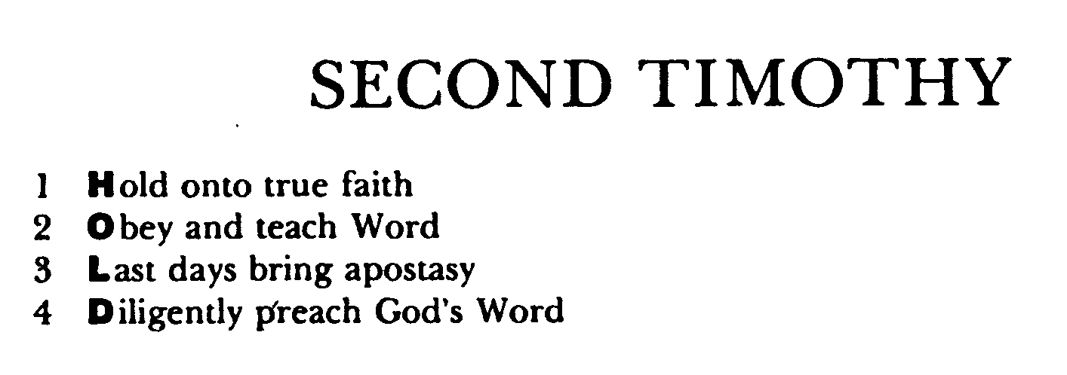
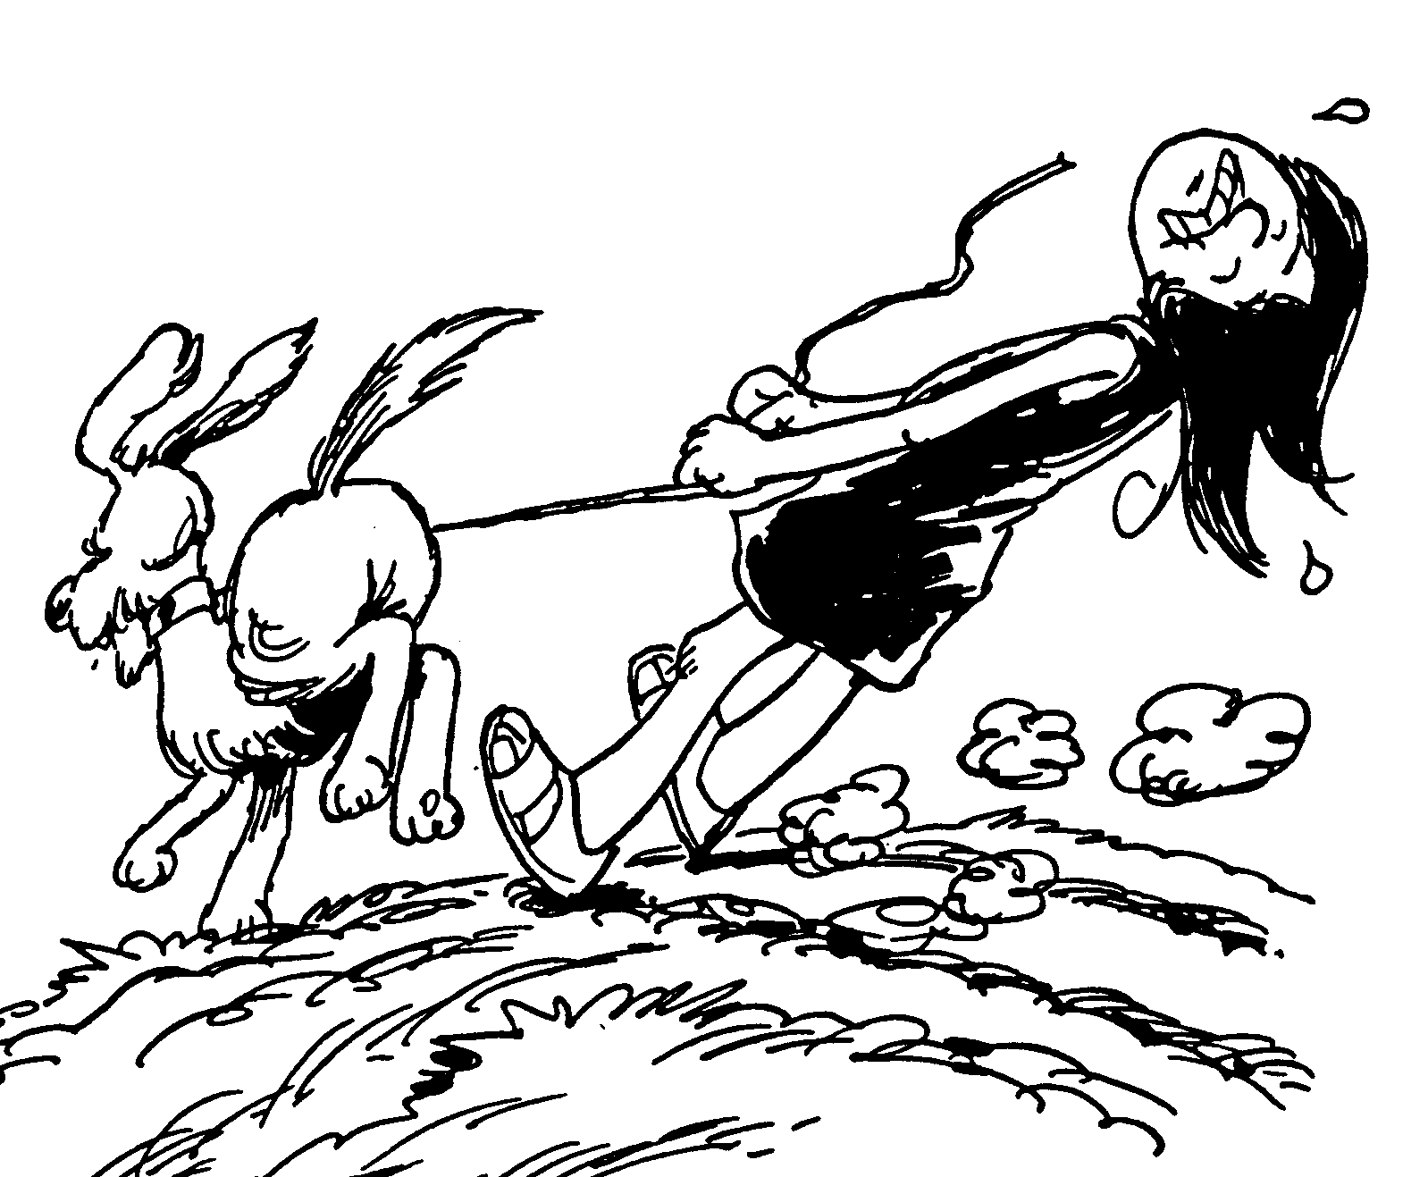
Acrostic Bible – 2 Timothy
2 Timothy

Slide 20
Argument
2 Timothy
Argument
239
This letter addresses the man Timothy more than his church (like the 1st letter).
With so many falling away just before Paul's death, he carefully chooses his words in perhaps his last statements to Timothy in order to assure that Timothy himself would remain true to the faith until death.
The apostle accomplishes this by exhorting him to persevere in present hardships with godly character (chs. 1-2) because the future will even be more difficult (chs. 3-4).
He will especially have to fight apostasy by faithfully preaching the Word of God (3:10–4:5).

Slide 21
Summary Statement
2 Timothy
Summary Statement
237
Paul exhorts Timothy to faithfully practice and preach the Word despite hardship in order to encourage him to persevere against false teaching and apostasy.

Slide 22
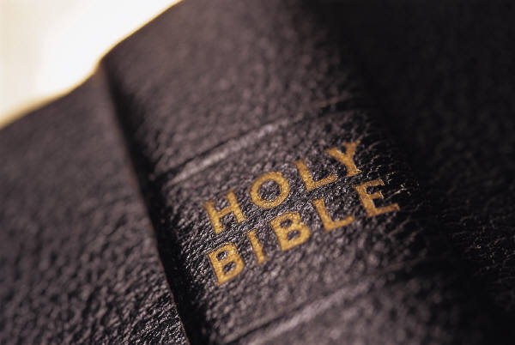
Synthesis
2 Timothy
Synthesis
239
Sound doctrine against opposition
1–2 Persevere in present hardship
3–4 Persevere in future hardship

Slide 23
OUTLINE
2 Timothy
237
Chapter 1 & 2
Chapter 3 & 4
Persevere in Present Hardship
Persevere in Future Hardship
Examples of Faithfulness
Solution:
Preach the Word
Paul's Hope
Characteristics
of
Faithfulness
Problem: Apostasy

Slide 24


Summary Chart
2 Timothy
237
Sound Doctrine Against Opposition
Sound Doctrine Against Opposition
Persevere in
Present Hardship
Persevere in Present Hardship
Persevere in
Future Hardship
Persevere in Future Hardship
Chapters 1–2
Chapters 1–2
Chapters 3–4
Chapters 3–4
Examples
of Faithfulness
1
Examples
of Faithfulness
1
Characteristics
of Faithfulness
2
Characteristics
of Faithfulness
2
Problem:
Apostasy
3:1-9
Problem:
Apostasy
3:1-9
Solution:
Preach the Word
3:10–4:5
Solution:
Preach the Word
3:10–4:5
Paul's Hope
4:6-22
Paul's Hope
4:6-22
Eunice
Lois
Paul
Onesiphorus
Eunice
Lois
Paul
Onesiphorus
Discipling * Single-minded * Obedient * Hardworking * Biblical
* Holy * Gentle
Discipling * Single-minded * Obedient * Hardworking * Biblical
* Holy * Gentle
Godlessness
Hypocrisy
Godlessness
Hypocrisy
Preaching
Persevering
Rebuking
Encouraging
Evangelism
Preaching
Persevering
Rebuking
Encouraging
Evangelism
Martyrdom
Betrayals
Greetings
Benediction
Martyrdom
Betrayals
Greetings
Benediction
Rome to Ephesus
Rome to Ephesus
Autumn AD 67 (second Roman imprisonment)
Autumn AD 67 (second Roman imprisonment)

Slide 25
MAJOR THEMES
2 Timothy
Faithfulness
Apostasy
God-inspired Word

Slide 26
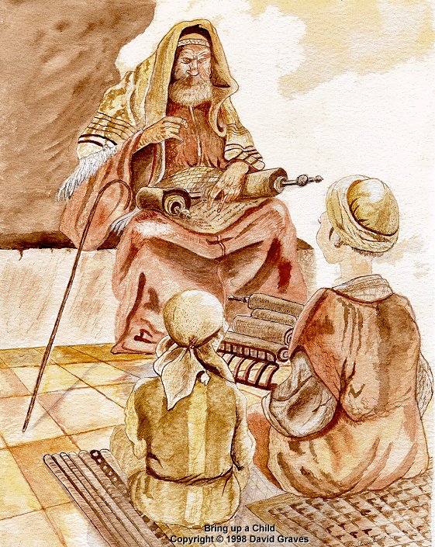
MAJOR THEME 1: Faithfulness
2 Timothy
Examples of Faithfulness:
a. Learned from mother,
Eunice, & grandmother,
Lois (1:3-7)
Timothy learned in his own mixed-parentage home, with the women in his life setting the example of faithfulness in daily dealings.

Slide 27

MAJOR THEME 1: Faithfulness
2 Timothy
b. Learned from Paul
(1:8-14)
Paul remained faithful in difficult times because he believed and trusted God to keep him till the end (1:11-12).

Slide 28
I KNOW WHOM I HAVE BELIEVED
I know not why God's wondrous grace
to me He hath made known,
Nor why unworthy, Christ in love
redeemed me for His own
Chorus:
But I know whom I have believed
And am persuaded that He is able
To keep that which I've committed unto Him against that day
I know not what of good or ill
May be reserved for me,
Of weary ways or golden days
Before His face I see.
2 Tim. 1:12

Slide 29

MAJOR THEME 1: Faithfulness
2 Timothy
  c. Learn from Onesiphorus (1:15-18)
  Onesiphorus was not ashamed to be known as a friend of Paul when he was a prisoner. He searched for Paul very diligently and found him.

Slide 30



Multiply Yourself into Trustworthy Men!
"You have heard me teach things that have been confirmed by many reliable witnesses. Now teach these truths to other trustworthy people who will be able to pass them on to others" (2 Tim. 2:2 NLT).
Discipleship
Paul
Timothy
Reliable Men
Others

Slide 31
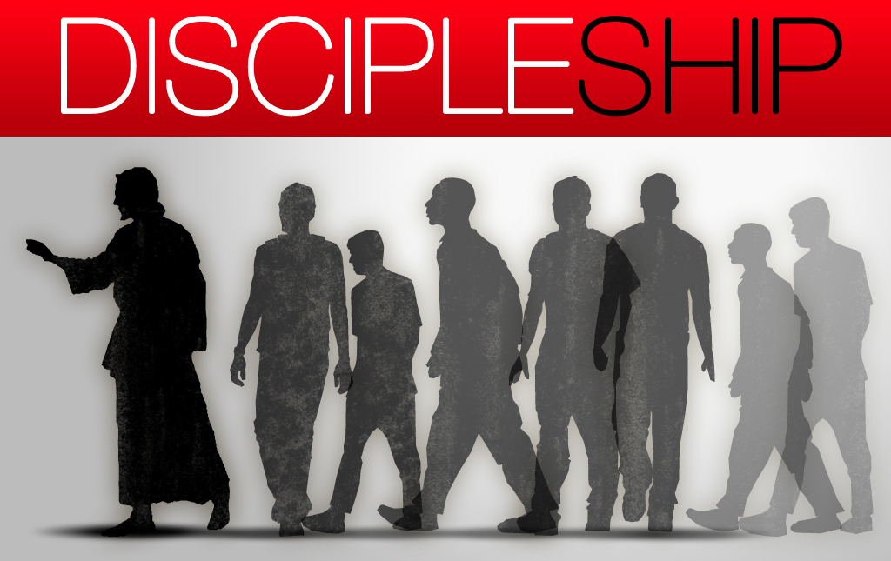
"…make disciples of all nations…" (Matt. 28:19)
But how?
Notes:
We all know that the only verb (command) in the Great Commission is to "make disciples." Going, baptizing, and teaching are all participles. But how can we make disciples in a rapid but effective way?

